Slide 1
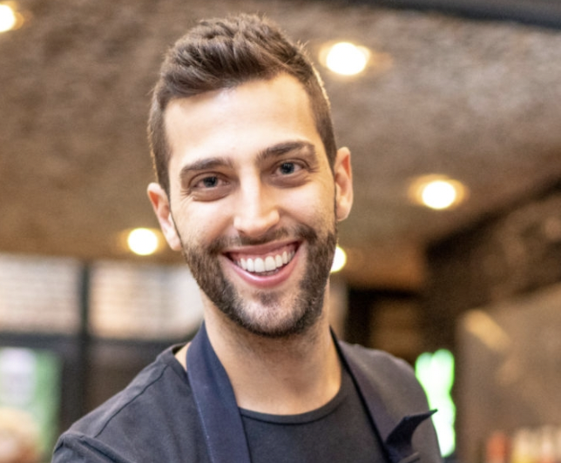
Laurent ROUACHE
Age
Métier
Salaire
Situation
Ville
Caractère
23 ans
Pizzaiolo
1460 €
Célibataire
Nanterre
Dynamique
Centre d’intérêt :
Attentes:
Sport
Rapidité
-
+
Amis
Gastronomie
Efficacité
Ordonné
Sociable
Sportif
-
+
Voyage
Technologie:
Laurent est pizzaiolo depuis 3 ans dans une franchise OC Pizza. Il fait son métier par passion. Son objectif est de pouvoir à son tour ouvrir son propre resautant. Il aime optimiser son travail pour être plus efficace mais aussi produire de la qualité dans ses pizzas. Fan de sport il aime les soirées entre amis et en profite pour tester la concurrence via les appli spécialisées.
Internet
App Mobile
Réseaux sociaux
« J’aime être efficace mais aussi produire de la qualité qui fidélise la clientèle mais aussi l’agrandit »
Applications utilisées:
Delivroo
UberEats
JustEat

Slide 2
Retrait de la commande aux exécutions en cours.
Notification client commande en préparation.
PIZZAIOLO
Notification d’annulation de la commande sur la plateforme pour le client avec remboursement (paiement CB).
Possibilité d’annulation de commande de la part du client
Envoi du détails de la commande
Recette(s) pizza(s)
-
+
Déduction des stocks des ingrédients utilisé
PLATEFORME
SITE OC PIZZA
CMS e-commerce
Notification Commande prête.
Notification livraison en cours (si mode choisi).
-
+
Envoi de la confirmation de commande.
Retrait de la commande sur place.
Confirmation de livraison.
Enregistrement dans l’historique des commandes du client.
Choix du monde de paiement : au retrait (sur place ou en livraison) ou CB carte bancaire ou carte ticket resto).
CLIENT
Acteurs primaires
Vigilance annulation
info
1er partie du processus
2eme partie de processus

Slide 3
